Slide 1

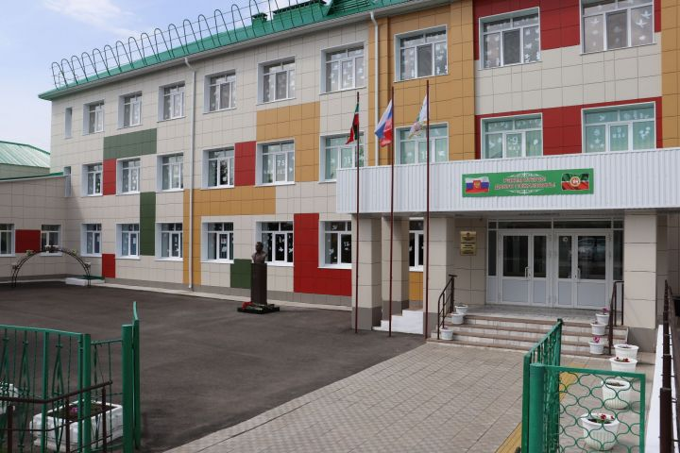


Муниципальное общеобразовательное учреждение
Базарно-Матакская гимназия имени Наби Даули Алькеевского МР РТ
Республиканский конкурс
«Лучшая школьная столовая»»
Презентация
о приготовлении поваром школьной столовой горячего завтрака

Slide 2

Значение завтрака для школьников
Завтрак —
это не просто приём пищи, а ключевой элемент здорового образа жизни и успешной учёбы. Особенно важен он для школьников, чей организм активно растёт, развивается и ежедневно сталкивается с большими умственными и
физическими нагр. узками.
Вот основные причины, почему завтрак так необходим:
«Я не боюсь еще и еще раз повторить:
Забота о здоровье – это важнейший труд воспитателя. От жизнерадостности, бодрости детей зависит их духовная жизнь, мировоззрение, умственное развитие, прочность знаний, вера в свои силы»
В.А. Сухомлинский

Slide 3
Запускает обмен веществ
Обеспечивает энергией и «топливом для мозга
Повышает работоспособность на 30%
Поддерживает настроение и снижает стресс
Укрепляет иммунитет и здоровье

Slide 4
Ингредиенты для винегрета:
Для приготовления винегрета берутся следующие ингредиенты: отварной картофель, соленые огурцы, свекла, вареная морковь, оук, подсолнечное масло.
Все ингредиенты свежие и качественные, чтобы винегрет получился вкусным и питательным.
Подготовьте овощи:
Отварите свеклу, картофель и морковь до готовности. Остудите и очистите.
Нарежьте огурцы и лук.
Нарежьте овощи:
Нарежьте картофель и морковь небольшими кубиками.
Смешивание:
Соедините все нарезанные овощи в миске.
Тщательно перемешайте с растительным маслом.

Slide 5
Ингредиенты для плова:
Для приготовления плова берутся следующие ингредиенты: куриное мясо, лук, морковь, рис, масло. Все ингредиенты свежие и качественные, чтобы плов получился вкусным и питательным.
Подготовка овощей:
Очистите лук и нарежьте его полукольцами.
Морковь нарежьте соломкой или натрите на крупной терке.
Обжарка:
В казане или глубокой сковороде разогрейте растительное масло и обжарьте в нем лук до золотистого цвета.
Добавьте морковь и обжаривайте еще 5 минут.
Добавление курицы:
Нарежьте куриное филе на кусочки и добавьте к овощам. Обжаривайте, пока курица не станет золотистой.
Заправка:
Добавьте специи для плова, соль и перемешайте.
Приготовление риса:
Промойте рис несколько раз и выложите его поверх курицы и овощей.
Вставьте целую головку чеснока в рис.
Заливка:
Залейте рис водой так, чтобы она была на 1-2 см выше уровня риса.
Тушение:
Готовьте плов на медленном огне под закрытой крышкой до полного впитывания воды и готовности риса (примерно 20-25 минут).

Slide 6
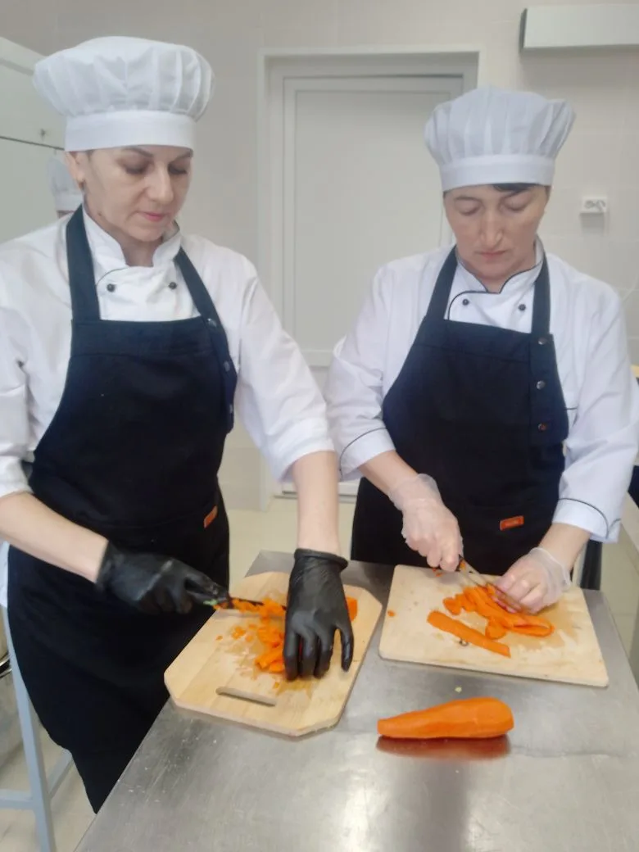
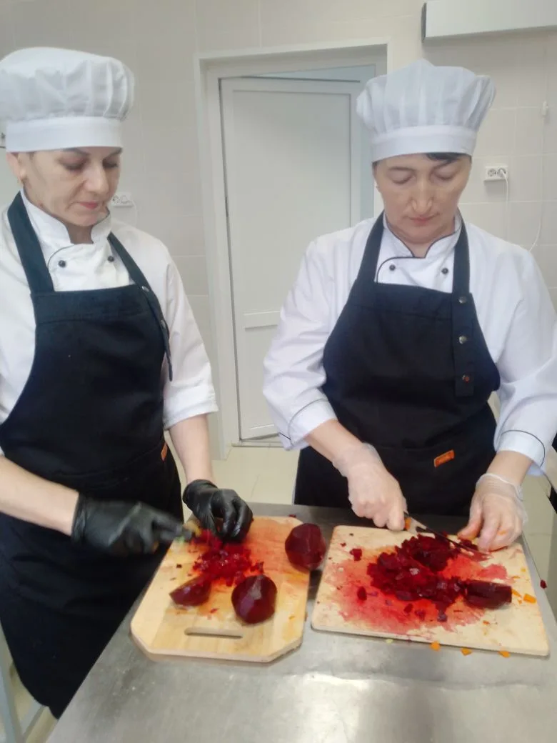
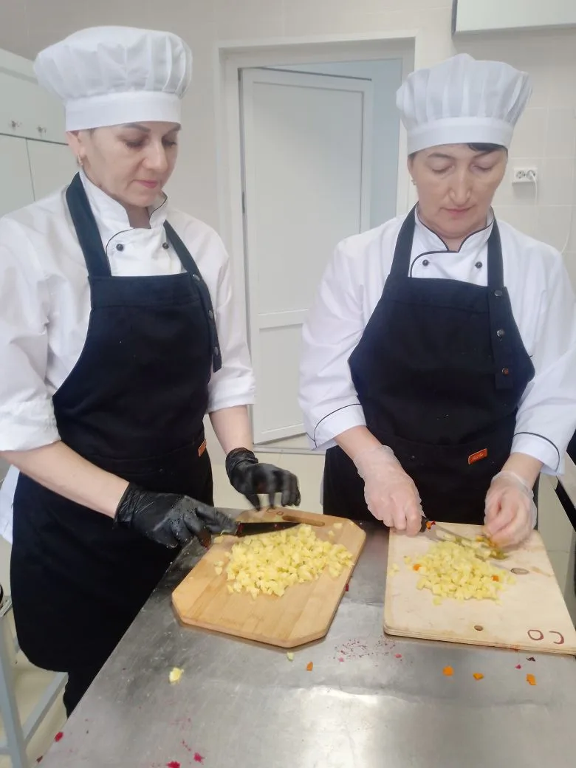
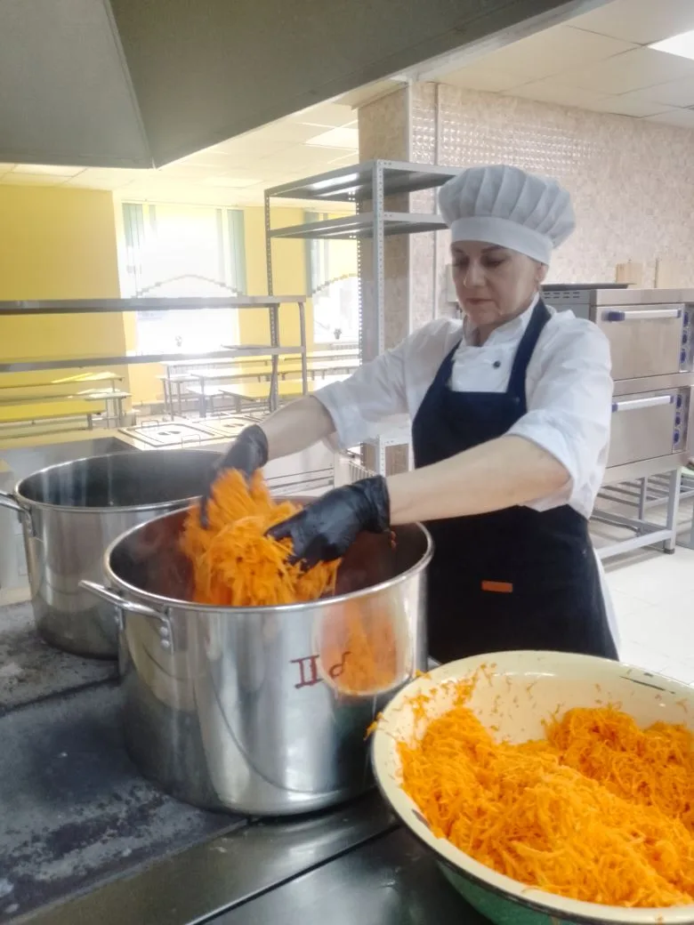
Этапы приготовления:
Готовим винегрет

Slide 7
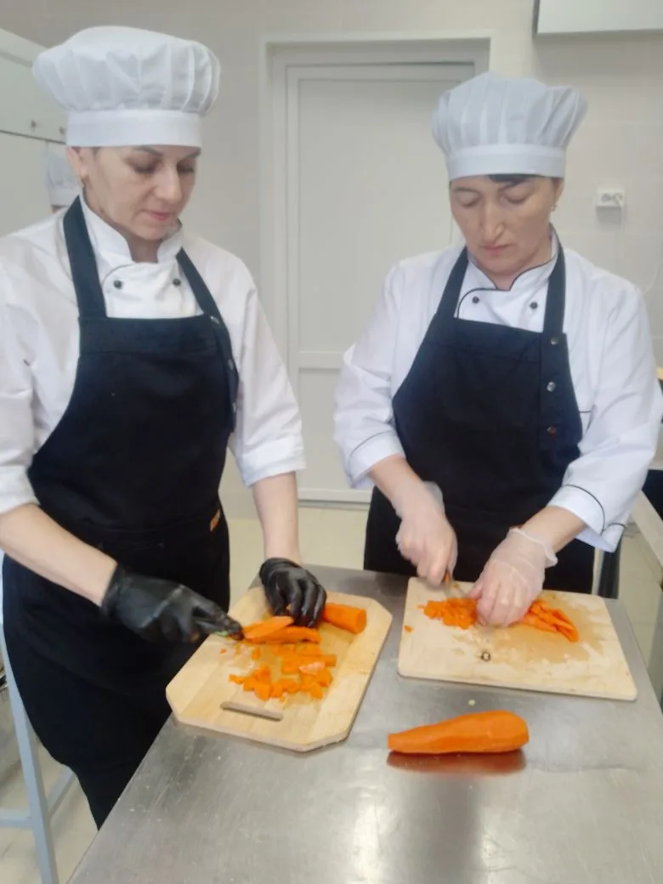
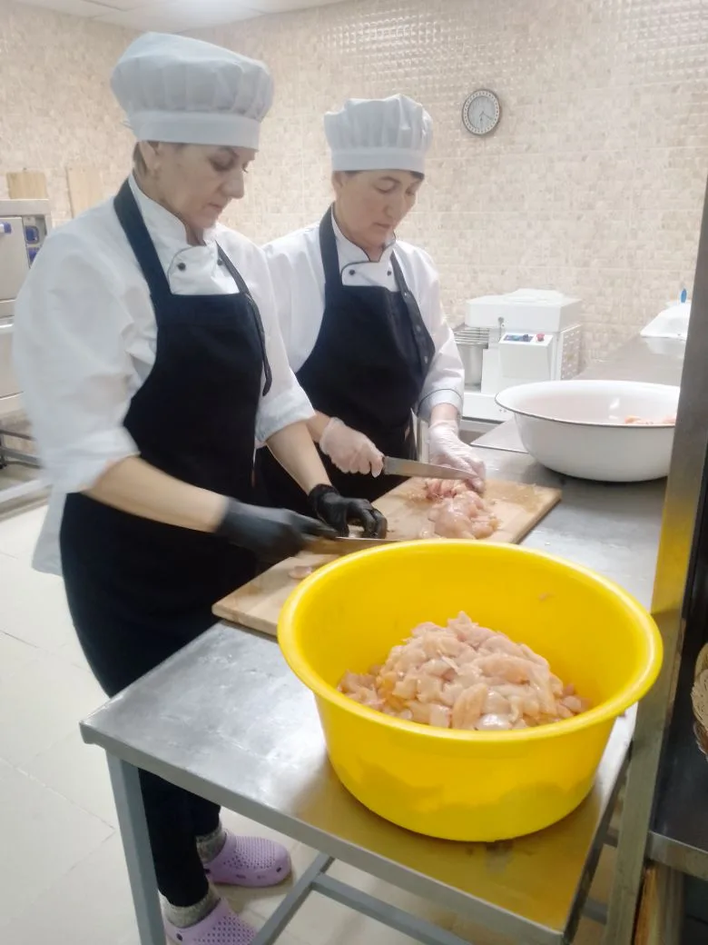
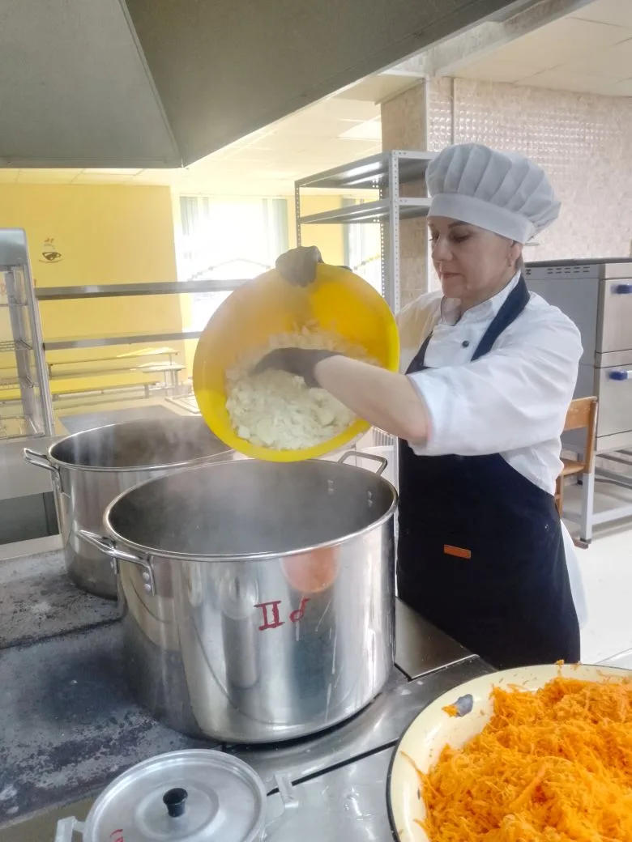
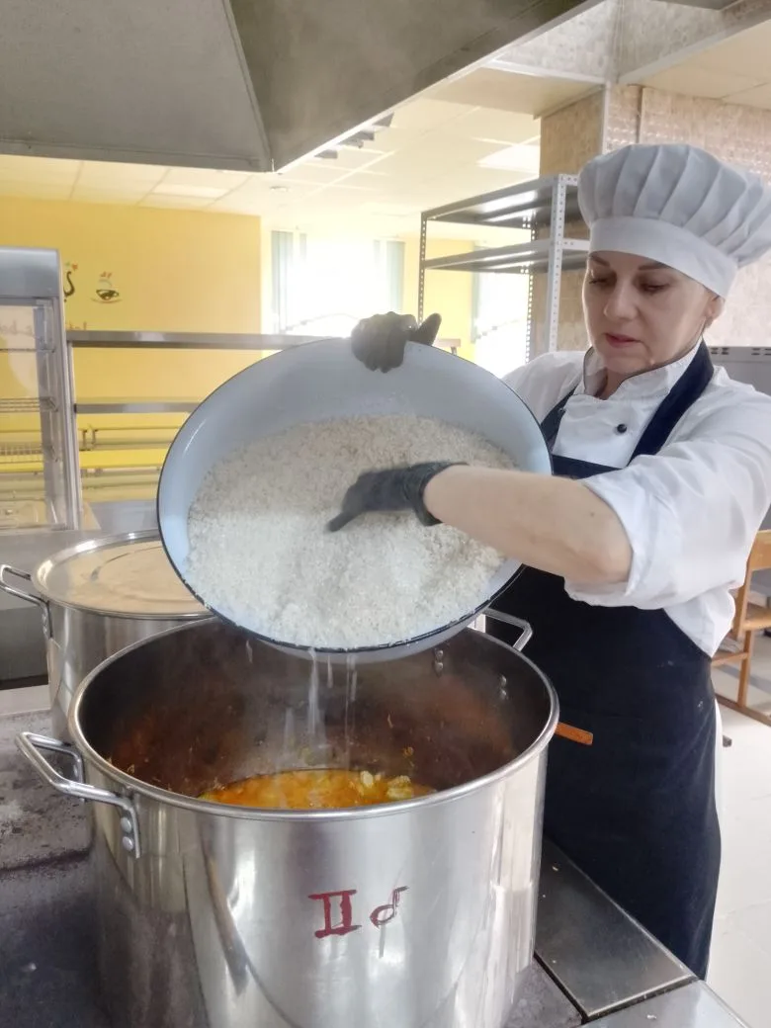
Этапы приготовления:
Готовим плов из курицы

Slide 8
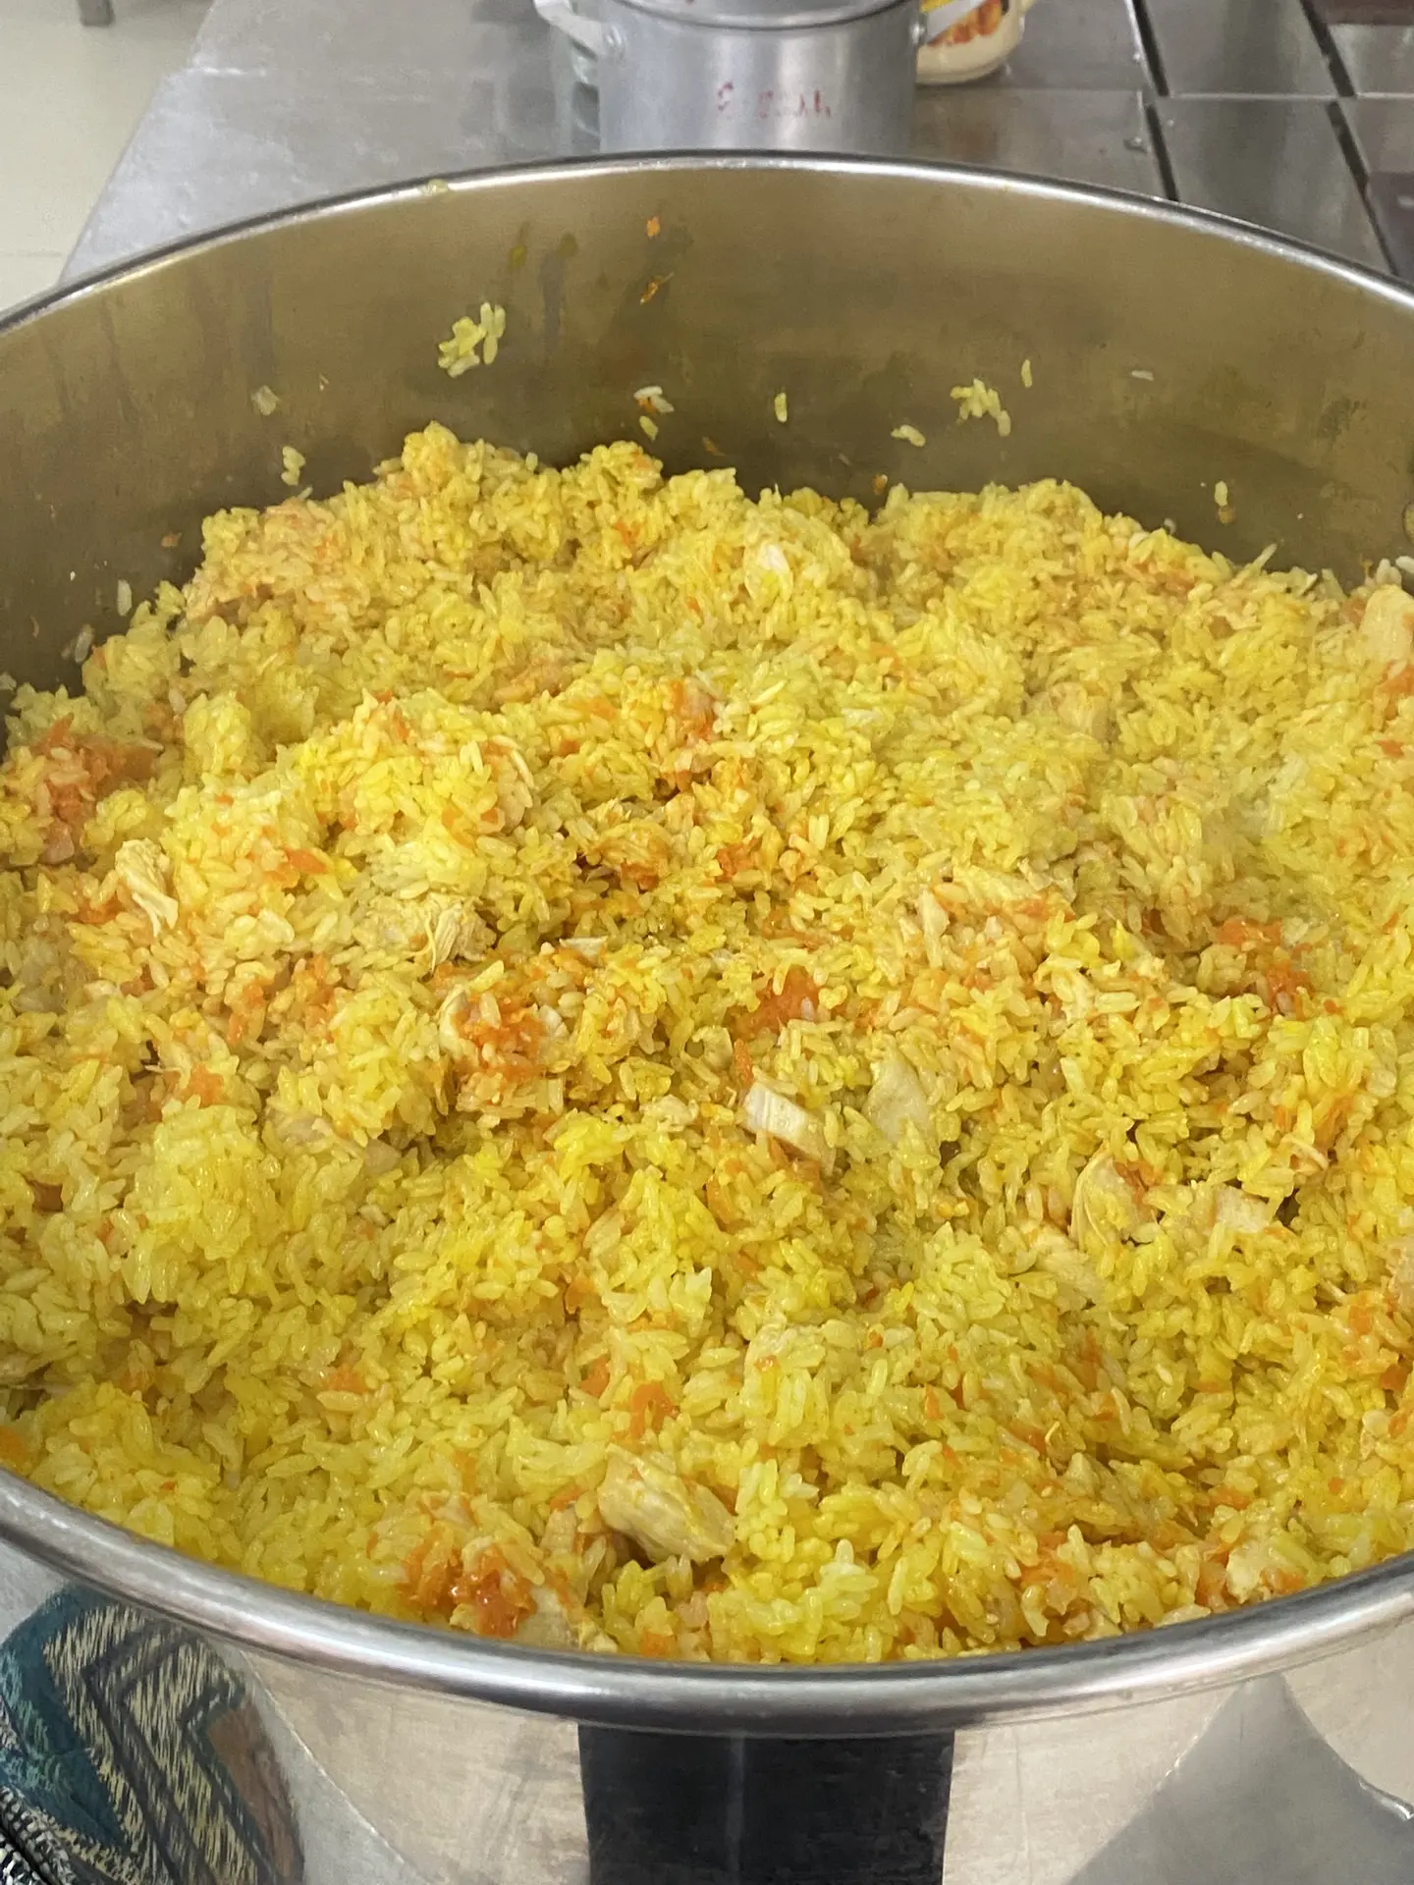
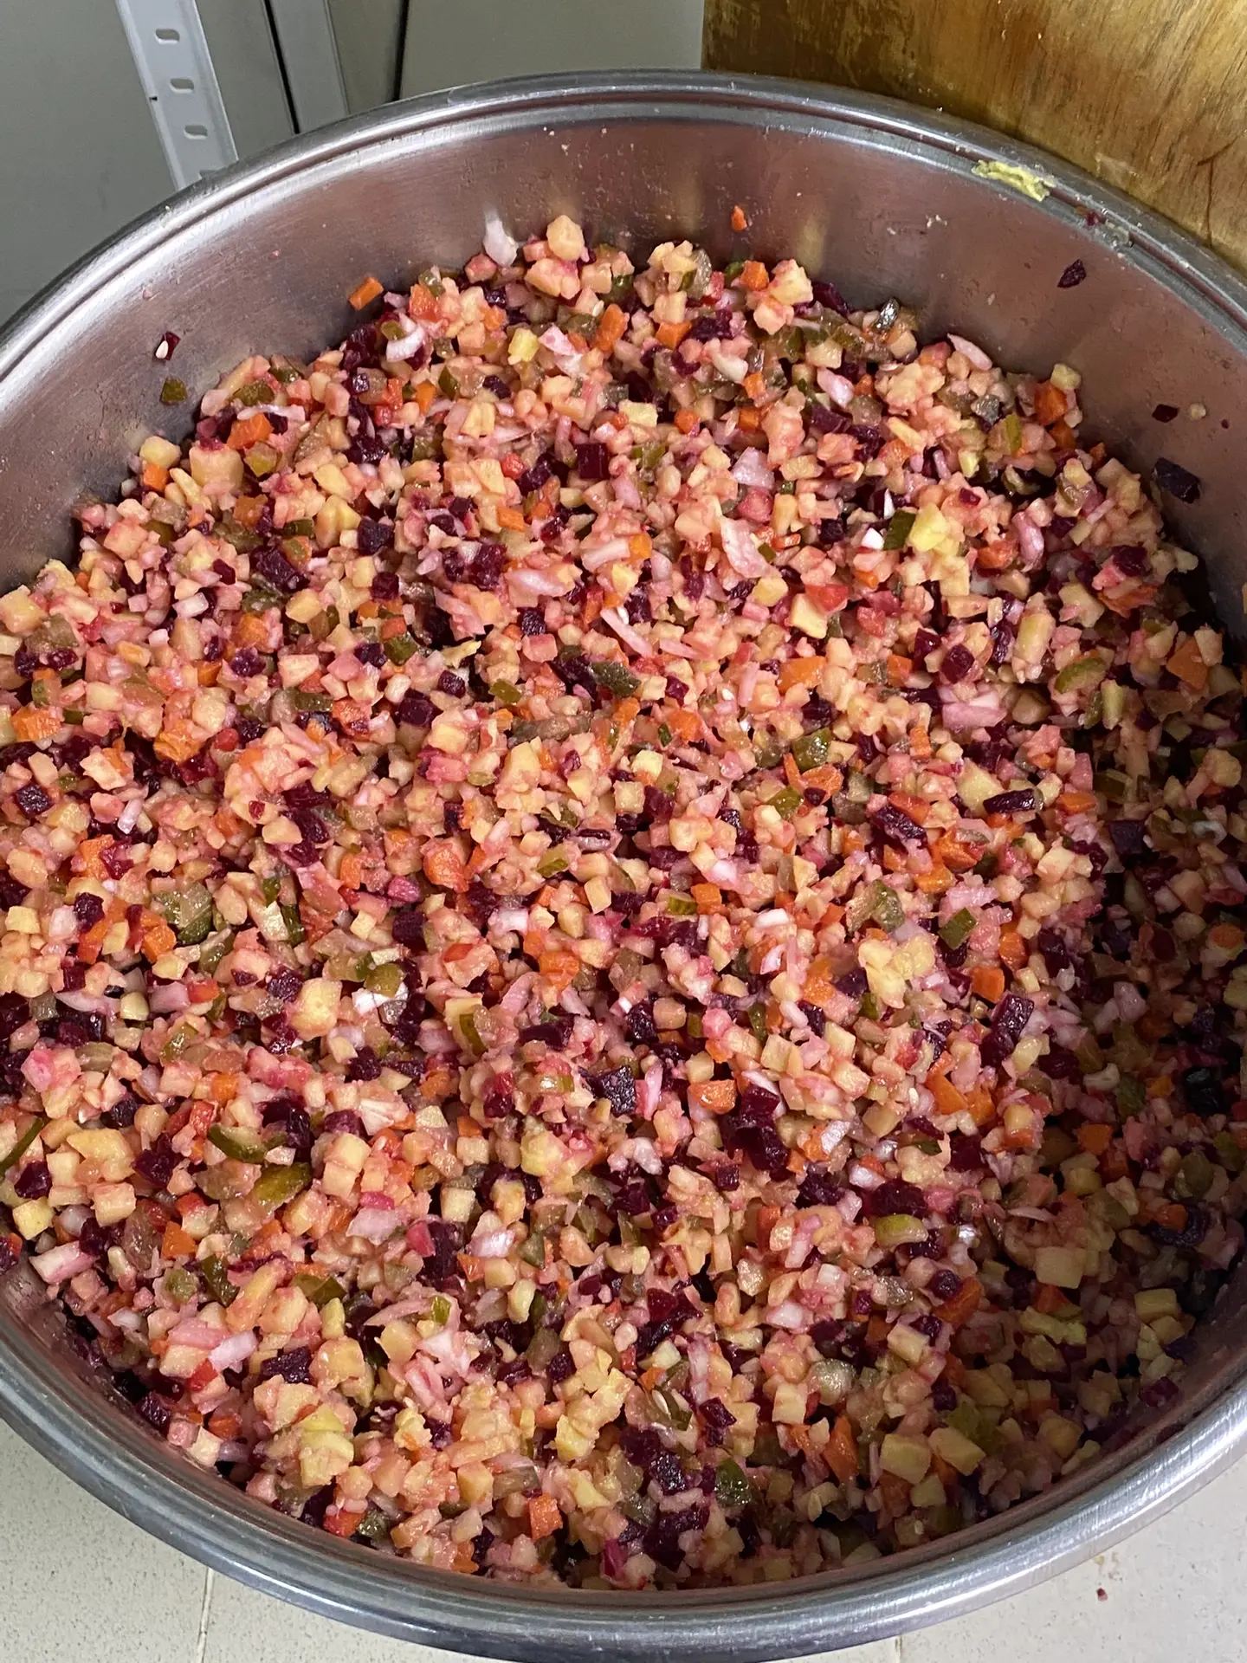
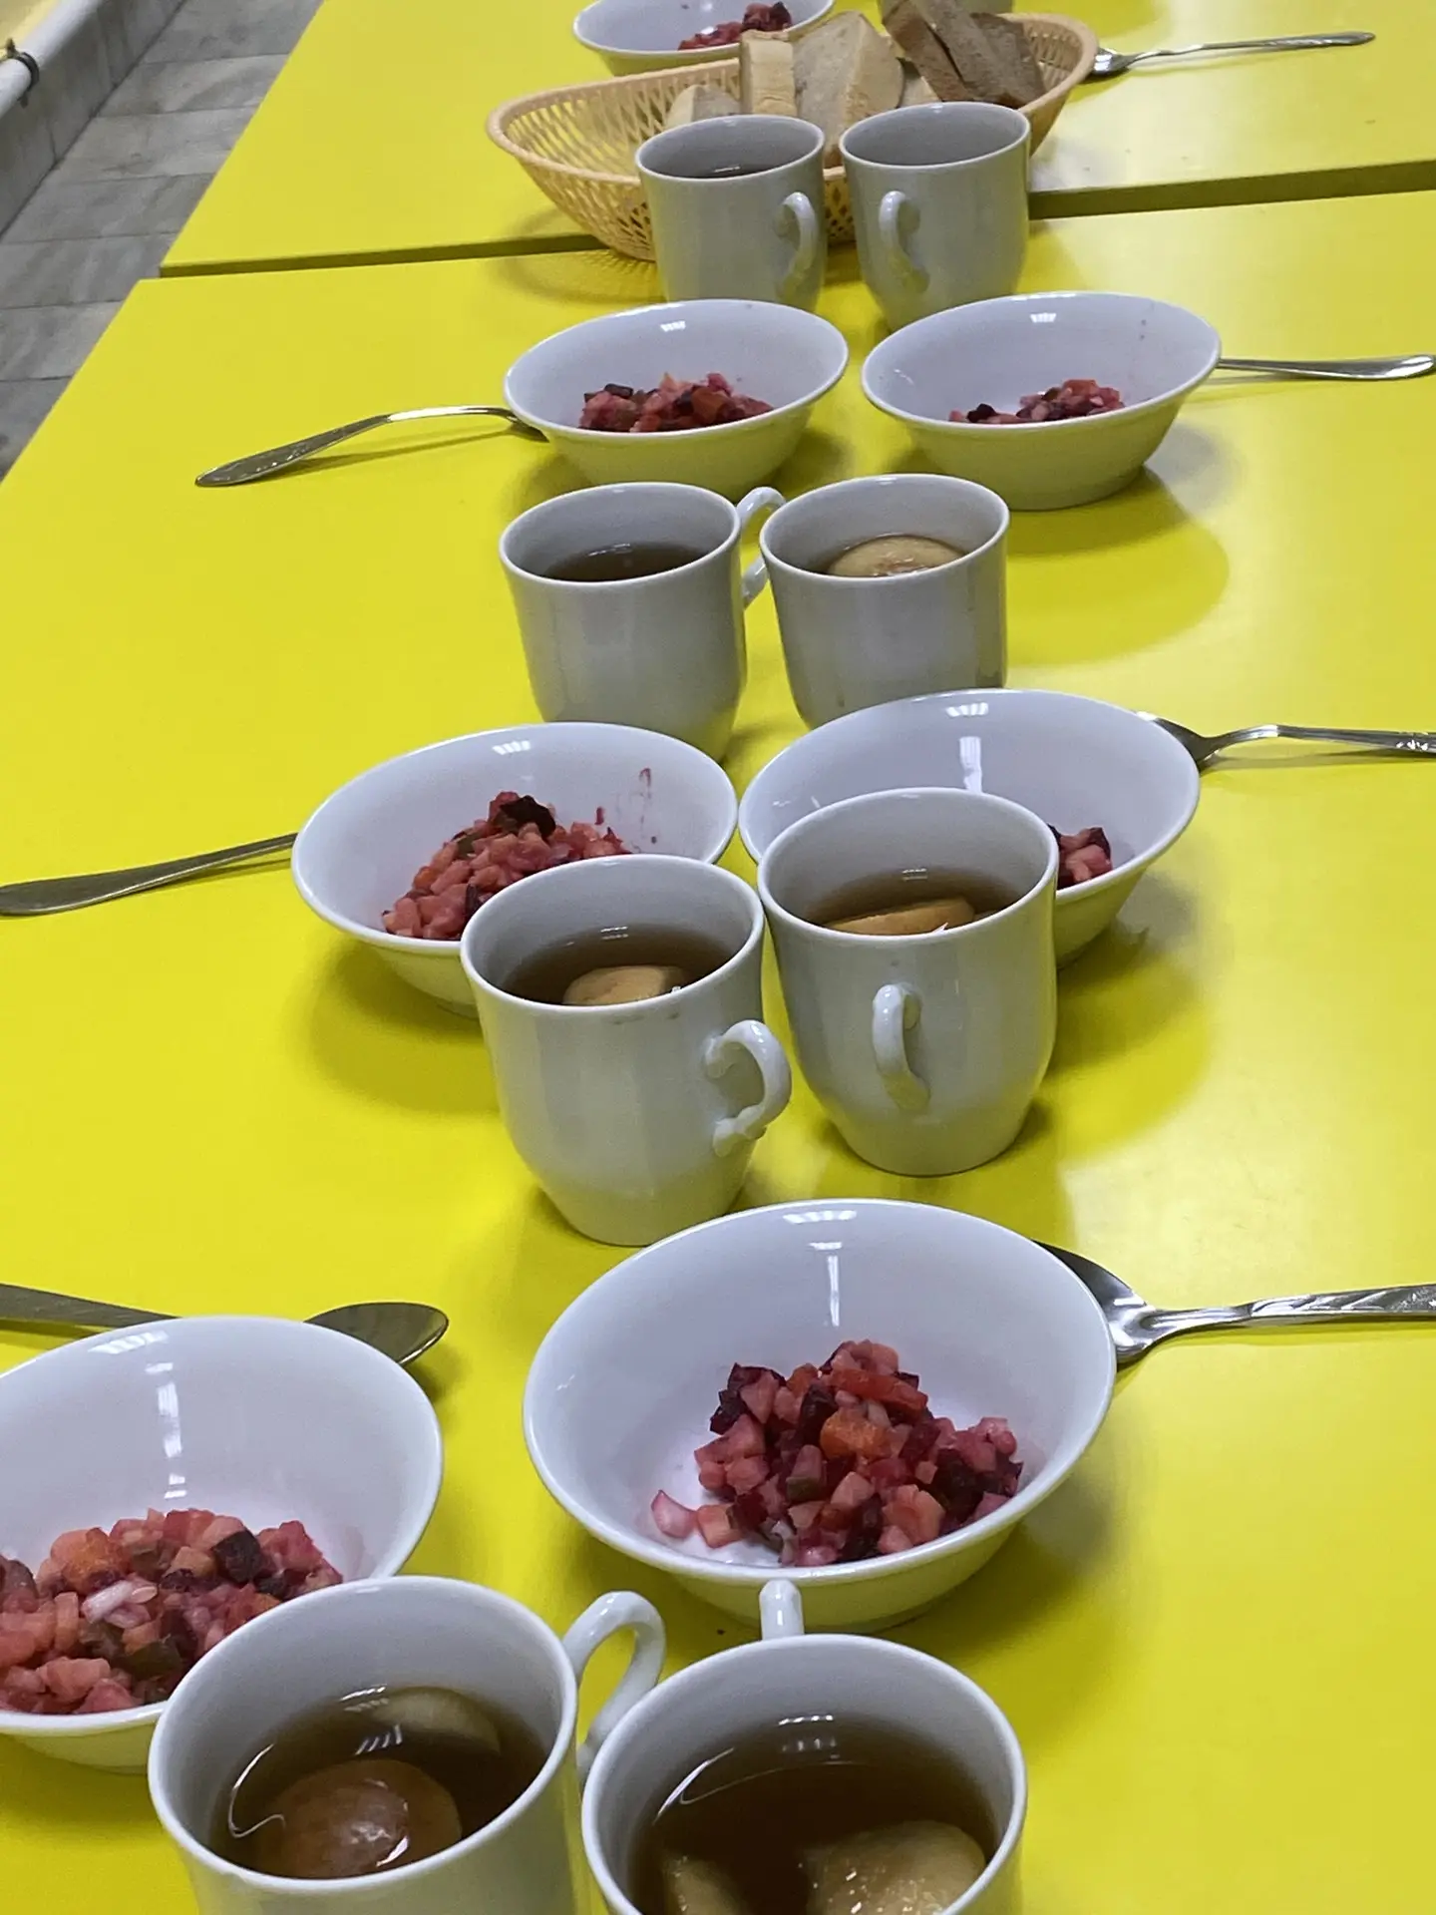
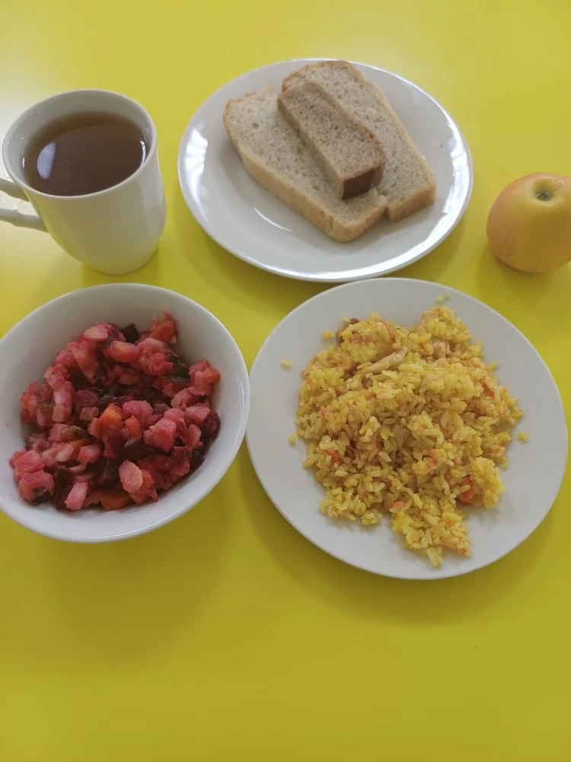
Блюда готовы
«То, чем позавтракал утром, влияет на наше настроение и самочувствие весь день. Вкусный завтрак должен быть здоровым и разносторонним, но ни в коем случае однообразным».

Slide 9
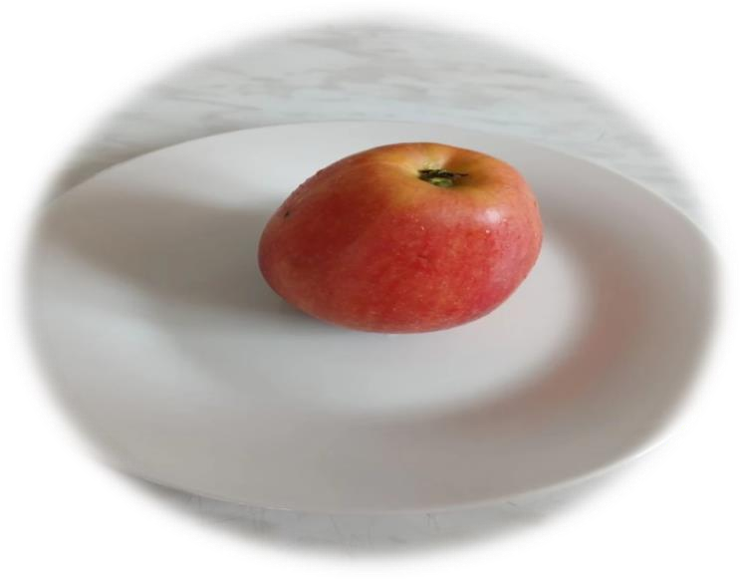
Яблоко к завтраку
Яблоко для завтрака — это не только вкусно, но и полезно.
В одном среднем яблоке
содержится около 50
килокалорий, 0,3 г белка, 0,2 г
жира и 9,8 г углеводов.
Яблоко богато витаминами и минералами, такими как витамин С
(около 8,7 мг) и калий (примерно 107 мг), что делает его
отличным выбором для поддержания здоровья школьников.

Slide 10

Желаем всем приятного аппетита и напоминаем, что завтрак для школьника очень важен.
БУДЬТЕ ЗДОРОВЫ!

